Slide 1
«H συμβολή του Κλάδου των Κινητών Επικοινωνιών στην Ελληνική Οικονομία»

Slide 2
Oι υπηρεσίες ICT μετασχηματίζουν κοινωνία και οικονομία, σε Ευρωπαϊκό & Διεθνές επίπεδο
Πληροφορική και Επικοινωνίες συγκλίνουν και φέρνουν επανάσταση στον τρόπο λειτουργίας Κοινωνίας και Οικονομίας.
Οι υπηρεσίες (ICT) που δημιουργούνται από τη σύγκλιση αλλάζουν τα δεδομένα και φέρνουν νέους τρόπους επικοινωνίας, μεταξύ πολιτών και επιχειρήσεων.
Η παραγωγικότητα αυξάνει, οι δείκτες βιώσιμης ανάπτυξης βελτιώνονται, η επιχειρηματικότητα μετασχηματίζεται, η καθημερινότητα των πολιτών αλλάζει, η πολιτεία αναδομείται.

Slide 3
Η παραγωγικότητα αυξάνεται…
10% αύξηση της διείσδυσης της κινητής τηλεφωνίας μεταφράζεται
σε 0,6% αύξηση του ΑΕΠ
• 10% αύξηση στη διείσδυση της Κινητής Τηλεφωνίας, σε μακροπρόθεσμο επίπεδο, αυξάνει την παραγωγικότητα κατά 4,2%1
• 10% αύξηση της διείσδυσης των ευρυζωνικών δικτύων οδηγεί σε αύξηση του ΑΕΠ κατά 1,2%
• 1% αύξηση της διείσδυσης σε ευρυζωνικότητα οδηγεί σε 3,8% αύξηση στην είσοδο επιχειρήσεων startup
• Διπλασιασμός της χρήσης δεδομένων οδηγεί σε αύξηση του ΑΕΠ
κατά 0,5%

Slide 4
…εκτός της «κρυμμένης» αξίας που αποδίδει ο Κλάδος
Huge Potential 8% 7% (World CDP)
Automation
Analytics
IoT
Mobile Work Force
Digitalization
Networked Information
Mobile Consumption
Decentralization
Heal
th
Transport
14
ΧΧ
ΕRICSSON MOBILITY REPORT 2015

Slide 5
Οι δείκτες βιώσιμης ανάπτυξης βελτιώνονται
Ενεργειακό Αποτύπωμα από την εξυπνότερη χρήση υπηρεσιών ICT
=
16,5%, Μείωση στην παγκόσμια εκπομπή CO₂
ΕRICSSON MOBILITY REPORT 2015

Slide 6
Η αγορά μετασχηματίζεται
Κλάδοι όπως είναι των ΜΜΕ
της Εκπαίδευσης (e learning),
της Υγείας (e health – telehealth),
της Ενέργειας,
του Εμπορίου (e commerce),
των Μεταφορών,
των Τραπεζών (e banking),
των Δημόσιων Υπηρεσιών (e government)
αλλάζουν τον τρόπο λειτουργίας τους.

Slide 7
O Κλάδος των ΜΜΕ μετασχηματίζεται
Οι ρόλοι αλλάζουν
Πάροχος Περιεχομένου/ Content Owner: Όπως δείχνουν οι προβλέψεις, ο πάροχος περιεχομένου θα παραμείνει ο βασιλιάς των ψηφιακών ΜΜΕ έως το 2020. Η παροχή εμπειρίας και εγγύτητας στον δίνουν ένα επιπλέον πλεονέκτημα και μια προσωπική χροιά στον καταναλωτή.
Broadcaster: O ρόλος του broadcaster (ραδιοτηλεοπτικού παρόχου), ο οποίος πλέον μετακινείται στο να παρέχει content on demand και play TV Services
The TV service provider: Παροχή συνολικών υπηρεσιών, όπως TV, Τηλεφωνία, broadcasting.
The network owner/provider : O πάροχος δικτύου, που δίνει υπηρεσίες σταθερής και κινητής
Ο διαφημιστικός ρόλος: Η διαφημιστική αγορά αλλάζει και δημιουργεί νέες ευκαιρίες για έσοδα. Η διαφήμιση γίνεται από παθητική – διαδραστική. Το Internet, το smartphone και τα social media δίνουν άλλη προοπτική στη διαφημιστική αγορά. Η καταναλωτική συμπεριφορά έχει αλλάξει καθώς ο καταναλωτής δείχνει ότι προτιμά να είναι θεατής ενός περιεχομένου που έχει επιλέξει να πληρώσει. Η διαφήμιση αναζητά πλέον τρόπους δράσης με τον καταναλωτή.
Nέα business cases δημιουργούνται από το user generated content
ΕRICSSON MOBILITY REPORT 2015

Slide 8
Το internet αποκτά πρωταγωνιστικό ρόλο στη διαφημιστική πίτα - Διαφημιστική δαπάνη ανά ΜΜΕ 2014
Source: Magna Global Advertising Revenue Forecast December 2014

Slide 9
Η ανάπτυξη έρχεται από το Internet & τα Social Media
Ανάπτυξη διαφημιστικής δαπάνης ανά ΜΜΕ 2014
Τα Digital media αναπτύχθηκαν κατά +17.2% ($142 δισ) το 2014.
Η ανάπτυξη οφείλεται στα κινητά (+72%) και στα social media (+64%).
Η linear ΤV την τελευταία πενταετία στο Ηνωμένο Βασίλειο έχει χάσει ένα 20% από τα υψηλότερα σημεία της, χωρίς αυτό όμως να σημαίνει ότι ο ρόλος της θα αντικατασταθεί από τα ψηφιακά μέσα.
39,0% | 30,4% | 12,9% | 5,0% | 6,1% | 6,5% | SOS 2015 est.
Source: Magna Global Advertising Revenue Forecast December 2014

Slide 10
Tο smartphone αλλάζει την αγορά της τεχνολογίας
Αυξάνεται ραγδαία η διείσδυση των smartphones. Έγκυρες προβλέψεις δείχνουν ότι τo 2020, τo 80% του παγκόσμιου πληθυσμού θα είναι κάτοχος smartphone.
Ήδη, εκτός από τις λειτουργίες που προσφέρει, το smartphone ως πλατφόρμα θεωρείται νέο σημείο διανομής, στο οποίο μπορούν να τοποθετηθούν κλάδοι όπως το gaming.
7
6
5
4
3
2
1
0
Population
Mobile
On line population
Smartphones
Source: World Bank, GSMA

Slide 11
Tο smartphone αλλάζει την αγορά της διαφήμισης
Η διαφήμιση στα smartphones καταλαμβάνει τo 68% παγκοσμίως στα Ψηφιακά ΜΜΕ.
Ή ενημέρωση μέσω smartphone έχει κατακτήσει τις νεότερες ηλικιακές ομάδες 18-34, μικραίνοντας το μερίδιο της TV, που ήταν μέχρι πρότινος κυρίαρχο μέσο. Για παράδειγμα τo 49% του περιεχομένου που διαθέτει η Yahoo στο κοινό της παρακολουθείται από Mobile συσκευές.
Το user generated content που υπάρχει στο διαδίκτυο δημιουργεί νέες ευκαιρίες στο διαφημιστικό κλάδο.
4
3
2
1
People on line
0
Smartphones
$Bn
2000
2014
2020
Source: Google , FT Media Conference

Slide 12
Οι τάσεις δείχνουν ραγδαία άνοδο της εικόνας Το video αναμένεται να πρωταγωνιστήσει
On line video ως % του συνολικού on line viewing.
To 2020 προβλέπεται ότι το 80% της κίνησης του internet θα είναι video.
Tο 50% του video που παρακολουθούν οι νέοι κάτω των 30 χρόνων είναι μη διαθέσιμο στην ΤV*.
Ήδη το video δημιουργεί μια νέα αγορά. To παράδειγμα της Upworthy παραμένει καταλυτικό, στο πως το video δίνει μπορεί να αποτελέσει ένα παραγόμενο προϊόν.
2010: Total 62 mins
2014: Total 117 mins
30%
40%
Mc Kinsey & Company, iconsumer survey, *Υahoo

Slide 13
Το «κινητό» αναμένεται να είναι το κυριότερο μέσο για την προβολή video
175
167
2012, 2013, 2014
75
25
50
5
1
0
TV
PC
MOBILE
-3
Χρόνος ανά συσκευή που καταναλώνεται για την παρακολούθηση video
Η διαφημιστική δαπάνη αναμένεται να ακολουθήσει την τάση, δηλαδή ν’ αυξηθεί η διαφήμιση στο κινητό.
Mc Kinsey & Company, i consumer survey

Slide 14
Η ανάπτυξη του on line video σε διαφημιστική δαπάνη αναμένεται να φτάσει το 40%
Ανάπτυξη διαφημιστικών εσόδων 2014, ΗΠΑ
40%
10%
11%
3%
TV
Display banners
Search
On Line video
40%
4%
8%
2%
Μερίδιο αγοράς διαφημιστικής δαπάνης 2014
Mc Kinsey & Company, i consumer survey

Slide 15
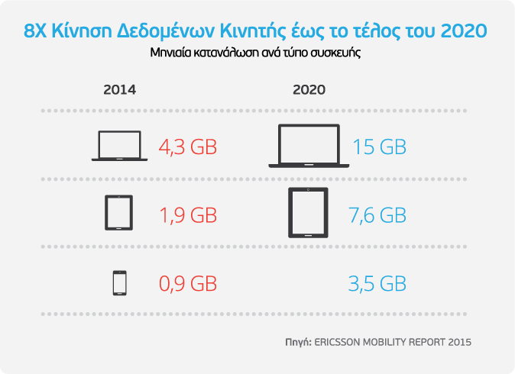
Η κίνηση σε δεδομένα αναμένεται να πολλαπλασιαστεί Το smartphone θα αποτελέσει κυρίαρχο μέσο διακίνησης δεδομένων

Slide 16
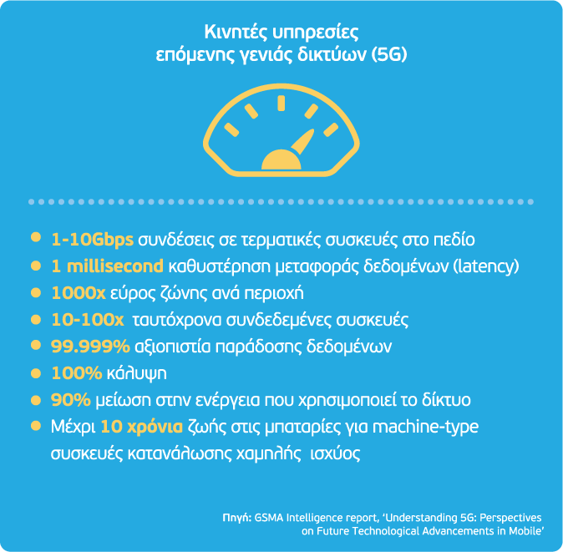
Οι επενδύσεις σε δίκτυα νέας γενιάς είναι αναγκαίες

Slide 17
Το φάσμα ως πύλη για τη δημιουργία της Ψηφιακής Αγοράς
10G
1G
100M
100M
10M
1-10 ms
10 – 75 ms
75 – 100 ms
100-1000 ms

Slide 18
Το παράδειγμα της Ελλάδας
Άρση εμποδίων για αύξηση επενδύσεων
Σενάρια Ανάπτυξης και Προϋποθέσεις

Slide 19
Οι κινητές τηλεπικοινωνίες δημιουργούν αξία για την ελληνική οικονομία
.
Όφελος στο χρήστη - Παραγωγικότητα
Όφελος από την προσφορά - Πολλαπλασιαστικά αποτελέσματα
Μείωση τιμών : 67% στην ομιλία και 90% στα δεδομένα 2008-2014
Αύξηση χρήσης mobile internet 372% 2009-2014
Γεωγραφική κάλυψη 3G στο 99,5% το 2013
Άμεση συνεισφορά κλάδου στην οικονομία
Καταναλωτές
€2.312 εκ. συνεισφορά στο ΑΕΠ το 2014 (1,3% του συνολικού ΑΕΠ)
€309 εκ. επενδύσεις το 2014
4.568 θέσεις εργασίας
27,4% των επιχειρήσεων παρέχουν φορητές συσκευές στο προσωπικό τους το 2013
Βελτίωση παραγωγικότητας λόγω άμεσης πρόσβασης σε πληροφορία, επικοινωνίας με προσωπικό σε κίνηση
Ανάπτυξη κινητών εφαρμογών – κλάδος με >€400 εκ. τζίρο
Επιχειρήσεις
Δημόσια έσοδα
€1.239 εκ. συνεισφορά στα δημόσια έσοδα το 2014
Κλάδος με συνέπεια στην πληρωμή των υποχρεώσεων του, παρά την υπερφορολόγηση
€6,9 δισ. αύξηση στην παραγωγικότητα μέσω της χρήσης κινητής τηλεφωνίας
€1,3 δισ. αύξηση στην παραγωγικότητα μέσω της χρήσης 3G δικτύων
15,6 χιλ. θέσεις εργασίας σε προμηθευτές και εμπόρους συσκευών
21,5 χιλ. θέσεις εργασίας από πολλαπλασιαστικά αποτελέσματα στο σύνολο της οικονομίας
€1.909 εκ. συνεισφορά στο ΑΕΠ από πολλαπλασιαστικά αποτελέσματα
ΑΕΠ
Πολλαπλα-σιαστικά αποτελέσματα στην οικονομία

Slide 20
Παρά την ύφεση, το 2014 οι επενδύσεις αυξήθηκαν
Ο κλάδος αντιμετωπίζει τον 7^{ο} χρόνο ύφεσης, αλλά εμφανίζονται τάσεις σταθεροποίησης, με τη χρήση των υπηρεσιών να αυξάνεται. Παρά τη μείωση των εσόδων, οι επενδύσεις το 2014 αυξάνονται.
Έσοδα από υπηρεσίες
2013: -17,2%
2014: -4,4% στα €1.991 εκ.
Τα έσοδα έχουν επηρεαστεί αρνητικά από την οικονομική κρίση, ρυθμιστικές αλλαγές στα τέλη τερματισμού και την υπερφορολόγηση των υπηρεσιών.
Τα έσοδα από δεδομένα αυξήθηκαν το 2013, ενώ αποτελούν το 10% των εσόδων από υπηρεσίες, αλλά μειώθηκαν το 2014 και υπολείπονται κατά πολύ συγκριτικά με την Ευρώπη.
Το ARPU μειώνεται σταθερά τα τελευταία έτη και το 2014 προσέγγισε τα €10 ανά χρήστη.
Ο κλάδος το 2014 επένδυσε το 16% των εσόδων από υπηρεσίες και το 42% του EBITDA
EBITDA
2013: -15,9%
2014: -8,2% στα €739 εκ.
Λεπτά ομιλίας
2013: 1,8%
2014: 4,5%
Δεδομένα
2013: 36,8%
2014: 28,2% στα 19,1 ΡΒ
Συνδρομητές
2013: 5,2%
2014: 0,3% στα 16,4 εκ. άτομα
Επενδύσεις
2013: -12% στα €255 εκ.
2014: 21% στα €309 εκ.

Slide 21
Επενδύσεις Κλάδου 2001-2014
Παρά τις δυσκολίες από την οικονομική συγκυρία, το 2014 οι επενδύσεις του κλάδου αυξηθηκαν κατά 21% στα €309 εκ.
Περισσότερες από €7,5 δις συνολικές επενδύσεις από το 1993 μέχρι σήμερα, χωρίς να περιλαμβάνονται οι άδειες.
Την τελευταία 5ετία, όπου συνολικά οι επενδύσεις στην ελληνική οικονομία έχουν μειωθεί κατά δύο τρίτα, ο κλάδος συνεχίζει να επενδύει κάθε έτος το 11%-13% των εσόδων του και το 28%-35% του EBITDA, χωρίς να συμπεριλαμβάνονται οι απαραίτητες επενδύσεις σε άδειες δίκτυων νέας γενιάς.
Το 2014 τα ποσοστά αυτά ανήλθαν σε ακόμα υψηλότερα επίπεδα (169% των εσόδων και 42% του EBITDA), καθώς οι επενδύσεις αυξήθηκαν κατά 21%.
Πηγή: Ανάλυση στοιχείων παρόχων κινητής τηλεφωνίας

Slide 22
Όμως, η Ελλάδα αποκλίνει από την Ευρώπη και τους στόχους της Ψηφιακής Ατζέντας
Τα εμπόδια στην αδειοδότηση νέων και αναβαθμισμένων δικτυακών υποδομών και
το υπέρμετρο φορολογικό βάρος στους καταναλωτές
αποτελούν τροχοπέδη στην ανάπτυξη των κινητών επικοινωνιών.
Ρυθμιστικό πλαίσιο με καθυστερήσεις ασάφειες και αντιφάσεις
Αδυναμία δημόσιας διοίκησης να ανταποκριθεί στις απαιτήσεις του ρυθμιστικού πλαισίου
Υπερφορολόγηση του καταναλωτή
Ρυθμιστικό πλαίσιο που έπεται των επενδύσεων και των σχετικών διαγωνισμών για το φάσμα - Οι επενδυτές καλούνται να αποτιμήσουν το φάσμα χωρίς να γνωρίζουν το πλαίσιο
Ακόμα και σήμερα εκκρεμεί το δευτερογενές δίκαιο για τα υφιστάμενα δίκτυα
Αδειοδοτείται φάσμα που δεν είναι καθαρό από άλλες χρήσεις
4.500 εκκρεμείς αιτήσεις αδειών σταθμών βάσης - Ρυθμός διεκπεραίωσης αδειών στο 10% του απαιτούμενου
Εμπλεκόμενοι δημόσιοι φορείς με ελλείψεις σε ανθρώπινο δυναμικό και τεχνολογίες
Υπερφόρτωση δημόσιων φορέων λόγω της απαίτησης για αδειοδότηση σταθμών βάσης ακόμα και με μικρές δομικές αλλαγές ή αλλαγή της συχνότητας
2η στην ΕΕ-28 στη έμμεση φορολόγηση των υπηρεσιών κινητών επικοινωνιών
Έλλάδα: 38% επιβάρυνση του λογαριασμού ενώ στην ΕΕ-28 κατά μέσο όρο 22,5%
Μείωση του ειδκού τέλους θα είχε ως αποτέλεσμα την αύξηση των δημοσίων εσόδων λόγω της αύξησης της χρήσης

Slide 23
H ανάπτυξη των δικτύων μπορεί να φέρει ανάπτυξη, υπό προϋποθέσεις
Η αξιοποίηση των ωφελειών από τα δίκτυα νέας γενιάς προϋποθέτει την επίλυση των στρεβλώσεων από το ρυθμιστικό πλαίσιο για τους σταθμούς βάσης και την ελάφρυνση των καταναλωτών από την υπερβολική φορολογία της χρήσης κινητών.
Θεσμικό - αδειοδοτικό πλαίσιο που λειτουργεί και εφαρμόζεται αποτελεσματικά.
Άρση των αντικινήτρων χρήσης κινητών υπηρεσιών με κατάργηση του ειδικού τέλους.
Μακρόπνοη στρατηγική ανάπτυξης των επενδύσεων στην Ελλάδα που θα αποκαταστήσει το ρόλο που επιτελεί η Ψηφιακή Οικονομία.

Slide 24
Σενάρια ανάπτυξης και διείσδυσης δικτύων νέας γενιάς
Η ανάπτυξη των κινητών επικοινωνιών στο μέλλον εξετάζεται σε τρία σενάρια σύγκλισης με την Ευρώπη ανάλογα με την υποστήριξη της πολιτείας στο φορολογικό και ρυθμιστικό πλαίσιο.
Σενάριο Α - Συνέχιση του ίδιου ρυθμιστικού και φορολογικού πλαισίου με αποτέλεσμα την αυξανόμενη απόκλιση: Η διείσδυση δεδομένων στην Ελλάδα συνεχίσει με τον ίδιο ρυθμό μεταβολής όπως και το 2014 (27,8% αύξηση ετησίως ανά συνδρομητή)
Σενάριο Β – Περιορισμένες βελτιώσεις στο ρυθμιστικό και φορολογικό πλαίσιο με αποτέλεσμα τη σταθερή απόκλιση: Η διείσδυση δεδομένων στην Ελλάδα συγκλίνει με την Ευρώπη στον προβλεπόμενο* ρυθμό μεταβολής (35,2%)
Σενάριο Γ - Κατάργηση ειδικού τέλους, ελκυστικό για τους επενδυτές ρυθμιστικό πλαίσιο, ανταπόκριση της δημόσιας διοίκησης στην αδειοδότηση των ΣΒ, με αποτέλεσμα τη σύγκλιση: Η διείσδυση δεδομένων στην Ελλάδα συγκλίνει με την Ευρώπη στο προβλεπόμενο* επίπεδο χρήσης (15,4 GB ανά συνδρομητή ανά έτος το 2019)
* Πηγή: Analysys Mason, 2014

Slide 25
Οφέλη από τη σύγκλιση και την ανάπτυξη δικτύων νέας γενιάς
Με κάθε διπλασιασμό της χρήσης δεδομένων, ο ρυθμός μεταβολής του κατα κεφαλήν ΑΕΠ αυξάνεται κατά 0,5%*. Αν η Ελλάδα συγκλίνει με την Ευρώπη στη διείσδυση της χρήσης δεδομένων, η επίδραση στο ΑΕΠ θα ανέλθει σε 1,9% έως το 2019.
Τα οφέλη από την ανάπτυξη του κινητού διαδικτύου προέρχονται από τρεις πηγές:
βελτίωση της παροχής υπηρεσιών
υψηλότερη παραγωγικότητα σε επιλεγμένες κατηγορίες εργασίας (μεταφορές, υγεία, εκπαίδευση, κ.α.) και
την αξία που αποκτούν οι χρήστες διαδικτύου μέσω κινητών συσκευών.
* Πηγή: Deloitte

